Slide 1
Числовые домики икт игра по математике
Подготовила: Кудряшова Татьяна Геннадьевна

Slide 2
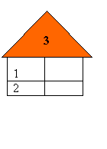
111123
1
2
3
4
5
6
7
8
9

Slide 3
1
1
2
3
4
5
6
7
8
9

Slide 4
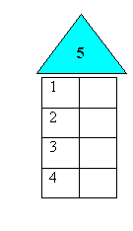
1
1
2
3
4
5
6
7
8
9

Slide 5
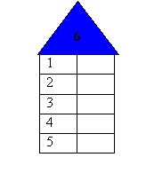
1
1
2
3
4
5
6
7
8
9

Slide 6
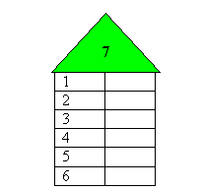
111
1
2
3
4
5
6
7
8
9

Slide 7
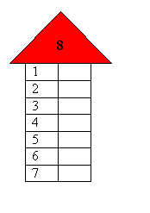
111
1
2
3
4
5
6
7
8
9

Slide 8
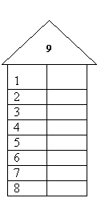
111
1
2
3
4
5
6
7
8
9

